Slide 1
Posilování administrativní kapacity obcí na bázi meziobecní spolupráce
Centra společných služeb
Závěrečná konference CSS
25.2.2021

Slide 2


Slide 3
Nebyli jsme sami
Svaz měst a obcí společně s DSO
Finance z EU
Prostřednictvím programu MPSV OPZ
Věcný garant MV
Významná spolupráce s MMR, MŽP, MF, MZe, ÚOOÚ a dalšími resorty
Důležitý partner - kraje
A samozřejmě zaměřeno na prospěšnost obyvatelům obcí

Slide 4
Termín realizace
2/2016 - 2/2021
2x prodlouženo
435 mil. Kč (většina pro DSO)
Hrazen z prostředků ESF prostřednictvím Operačního programu Zaměstnanost
Náklady

Slide 5
Meziobecní spolupráce
Jedna z hlavních dlouhodobých priorit Svazu měst a obcí ČR
podpora samostatného fungování obcí – nikoliv jejich administrativní slučování
vytvoření kapacity v území, zlepšení služeb, úspory prostředků pro rozvoj obcí
nastartování spolupráce zdola, na základě dobrovolného rozhodnutí o formě meziobecní spolupráce
využití výstupů k podloženým legislativním úpravám – motivační prvky v RUD, národní dotační tituly, změny v jednotlivých řešených oblastech apod.

Slide 6
Strategický cíl projektu
Zvýšení profesionality výkonu veřejné správy a poskytování a rozvoj veřejných služeb v území pomocí sdílení prostředků a kapacit jednotlivých obcí sdružených do DSO

Slide 7

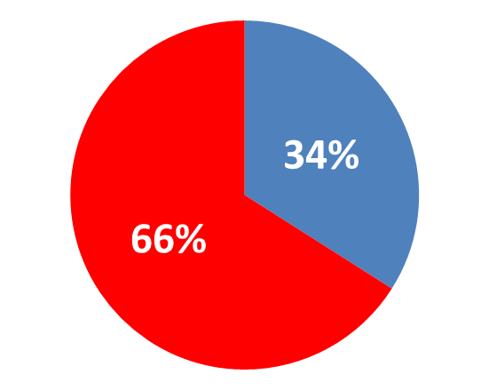

Lidé v projektu
Průměrný věk:
41, 6 let
Nejvíce zaměstnanců v rozmezí
31 – 40 let
Věkové rozmezí:
24 – 71 let
Celkem zaměstnáno 383 pracovníků CSS

Slide 8
Pozice v projektu
Manažer projektu
Specialista pro rozvoje mikroregionu
Specialista na veřejné zakázky
Pověřenec/Specialista pro ochranu osobních údajů
Odborný pracovník CSS

Slide 9
83
73
72
Počet DSO = CSS
5 obcí
CSS Ašsko
57 obcí
CSS Střední Morava
Největší obec Chomotuv
48 703 obyvatel
Nejmenší obec
Vysoká Lhota
15 obyvatel
Během projektu přistoupilo 96 obcí.

Slide 10
Kolik obcí se projekt dotkl?
Na začátku projektu
Ke konci řádného projektu - 83 CSS
V 1. prodloužení - 73 CSS
1 727 obcí
2 022 051 obyvatel
1 633 obcí
1 850 000 obyvatel
1 523 obcí
1 794 628 obyvatel
Ve 2. prodloužení - 72CSS
1505 obcí
1 780 181 obyvatel

Slide 11
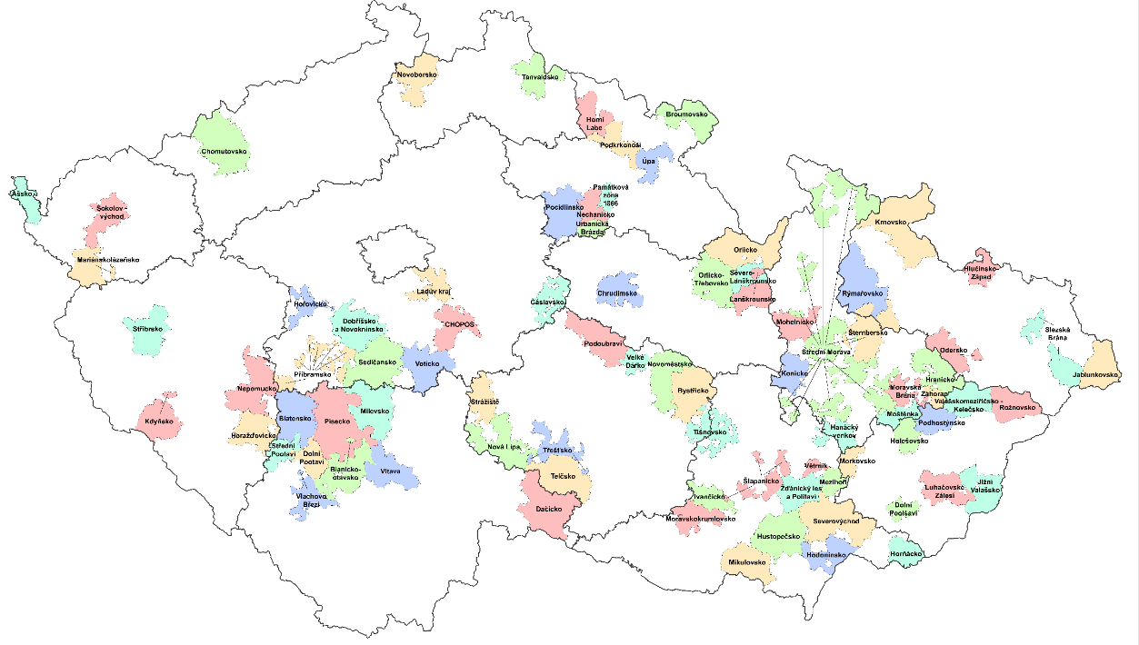
DSO zapojené do projektu CSS

Slide 12
Počet aktivit
200 000
aktivit
Z toho
79,8%
odborných

Slide 13
Typy nejčastějších aktivit
Odborné poradenství při výkonu veřejné správy, např. při rozhodování orgánů obce
Projektový management
Veřejné zakázky
GDPR
Vzdělávání představitelů obcí
Společné nákupy a postupy
Podpora intenzivní a soustavné výměny zkušeností mezi starosty

Slide 14
GDPR
Nové nařízení Evropské komise v oblasti ochrany osobních údajů znamená pro orgány veřejné správy výraznou zátěž. Centra společných služeb jim s touto zátěží pomáhají mimo jiné formou sdíleného pověřence pro ochranu osobních údajů. I tady je vhodnost meziobecní spolupráce jednoznačná.

Slide 15
1. prodloužení projektu
CSS - do 31. 12. 2019
Projektový tým – do 28. 2. 2020
Do prodloužení 73 CSS

Slide 16
1. prodloužení projektu
Lokální ekonomika
Přínosem nové klíčové aktivity bylo aktivizovat koordinovaný a komplexní přístup v oblasti podpory ekonomického rozvoje obcí a území CSS vedoucí k efektivnější komunikaci mezi orgány veřejné správy a veřejností.

Slide 17
1. prodloužení projektu
Přehled místních malých a středních podnikatelů, včetně OSVČ.
Chybějící služby a řemesla v DSO.
Koordinace činností a komunikace mezi vybranými aktéry lokální ekonomiky.

Slide 18
Aktuální situace
Ukončeno 2. prodloužení projektu
3/2020 – 2/2021 (v území 12/2020)
Běžné denní sociální potřeby obyvatel
Aktuální koncepční záměry v oblasti
meziobecní spolupráce
Veřejnoprávní smlouvy

Slide 19
2. prodloužení projektu
20 390 aktivit
Většina zaměřených na nové aktivity prodloužení projektu

Slide 20
2. prodloužení projektu
Takřka celé prodloužení bylo ve znamení pandemie
Účastnilo se 72 CSS

Slide 21
2. prodloužení projektu –
v době pandemie
Většina CSS i projektový tým fungoval na Home Office
Povinná setkání starostů se mohla uskutečnit online
Více byla využívána činnost expertů

Slide 22
2. prodloužení projektu –
v době pandemie
Bohužel jsme museli zrušit tematická a celorepubliková setkání
Fungování CSS muselo probíhat zejména online.
Setkání starostů se přesunula do online světa

Slide 23
2. prodloužení projektu –
v době pandemie
CSS pomáhala koordinovat:
šití a distribuci roušek
nákup a distribuci dezinfekcí
desinfikování prostor
nákupy seniorům
intenzivní komunikaci směrem k obcím a městům
sdílení místních podnikatelů a podporu lokální ekonomiky

Slide 24
2. prodloužení projektu –
v době pandemie
Výběr nového tématu do 2. prodloužení se ukázal jako správná volba
Sociální potřeby velmi úzce souvisely s vlivem pandemie
Starost o místní občany, seniory apod.

Slide 25
Několik čísel

Slide 26
Projekty meziobecní spolupráce
1 676 evidovaných projektů
962 ukončených
Ø délka projektu
11 měsíců
202 v realizaci
126 v přípravě
386 v zásobníku
14 obcí
969 tis. Kč
Ø spolupracuje na jednom projektu
Ø částka projektu
132 mil. Kč
Největší projekt - Domov pro seniory Pacov
500 Kč
Nejmenší projekt - exkurze do firmy zpracovávající plast

Slide 27
Informační zpravodaje
Počet stažených informačních zpravodajů po dobu projektu: 43 504x
Počet vytištěných zpravodajů po dobu projektu: 157 675 kusů
Ø počet vytištěných zpravodajů na CSS: 1 529 kusů (15 - 6 200Ks)
Ø počet stránek zpravodaje: 10 stran (2 - 57 stran)
Šablonu využilo v Ø 19% CSS

Slide 28
Setkání starostů
Za celou dobu projektu se uskutečnilo 737 setkání starostů.
Starostové během nich ohodnotili rozsah služeb CSS Ø známkou: 1,3
Starostové hodnotí kvalitu služeb CSS Ø známkou: 1,2
Průměrně se setkání účastnilo 76% starostů.
V roce 2020 realizováno setkání online.

Slide 29
Vzdělávání zaměstnanců CSS
72
školení
366
hodin školení
1 880
kreditů
Najetých
25 636km

Slide 30
Řízení projektu
2
nové klíčové aktivity
max. 4
dodatky
24
žádostí o změnu
288 podpořených osob
2
prodloužení
o 18 měsíců
14 předložených ZoRP a ŽOP
1
ZoRP a ŽOP plánovány
z toho 3 podstatné změny
2
doplnění stávající KA

Slide 31
Zahraniční cesta
Region Strassburg
Březen 2018
13 zástupců CSS a 4 pracovníci realizačního týmu
Vrcholná setkání i pracovní jednání na úrovni místních samospráv
Příklady dobré praxe a inspirace k přenesení do podmínek ČR

Slide 32
Závěrem
Správnost myšlenky CSS se potvrdila
CSS spolupracovala nejen se zástupci měst a obcí, ale také s kraji, dohledovými orgány ministerstev a s lokálními firmami

Slide 33
VÝSTUPY PROJEKTU CSS
Návrh legislativních úprav
směřujících k systémovému zakotvení a podpoře meziobecní spolupráce ve veřejné správě za účelem jejího průběžného, dlouhodobého zkvalitňování a efektivního výkonu pro občana

Slide 34
VÝSTUPY PROJEKTU CSS
Modely dlouhodobého a předvídatelného financování meziobecní spolupráce (dobrovolných svazků obcí)
za účelem optimalizace výkonu veřejné správy z hlediska ekonomického, administrativního a personálního

Slide 35
VÝSTUPY PROJEKTU CSS
Jakmile to umožní legislativní rámec, tak reálná pomoc obcím s výkonem konkrétních kompetencí prostřednictvím
„Úřední osoby“ při Společenství obcí

Slide 36
Co bude dál…
Udržitelnost projektu
13 měsíců
1 úvazek na CSS
Setkání starostů 2x ročně
Stále aktivity

Slide 37
Děkujeme všem CSS za spolupráci!

Slide 38


Slide 39
Děkuji za pozornost.
Antonín Lízner
Svaz měst a obcí ČR
5. května 1640/65
(budova Kongresového centra Praha)
140 00 Praha 4
Mobil: 731 579 718
E-mail: lizner@smocr.cZ

